Slide 1
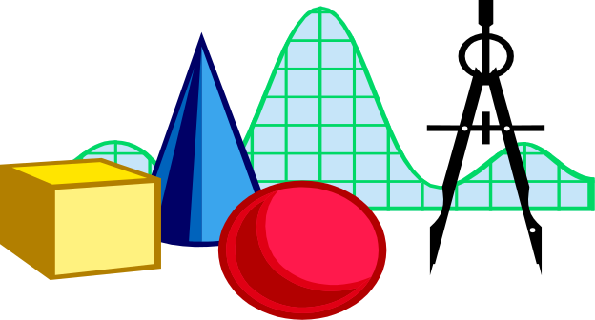
1.1.1空间向量及其线性运算

Slide 2
回顾引入：平面向量
1、定义：
平面内既有大小又有方向的量。
2、表示法：
几何表示法:用有向线段表示
字母表示法：
用小写字母表示，或者用表示向量的
有向线段的起点和终点字母表示。
相等向量：长度相等且方向相同的向量
B
D
A
C

Slide 3
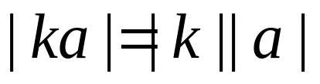
回顾引入
2、平面向量的加法、减法与数乘运算
首尾相接,首尾连
共起点,对角线
b
a ＋
b
b
a
a
向量加法的三角形法则
向量加法的平行四边形法则
共起点,连终点,指向被减向量
a
a －
b
k
a (k>0)
b
k
a (k<0)
a
向量减法的三角形法则
向量的数乘

Slide 4
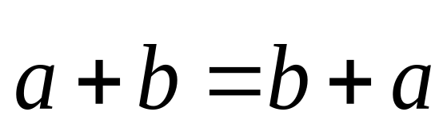
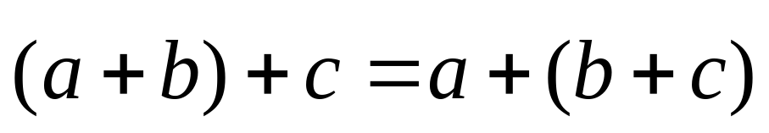
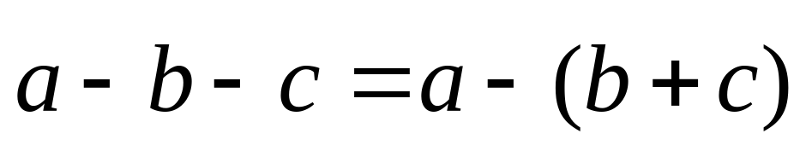
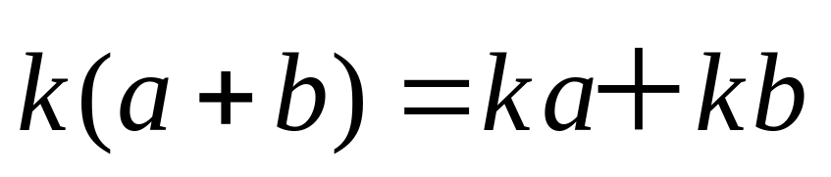
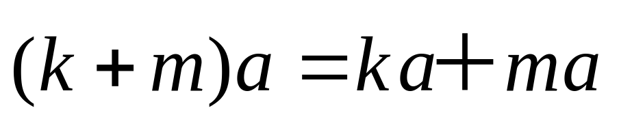
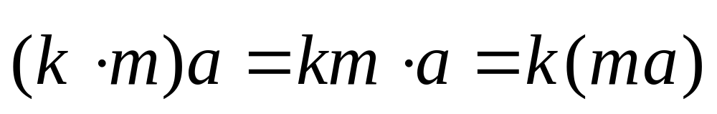
回顾引入
3、平面向量的加法、减法与数乘运算律
加法交换律：
加法结合律：
数乘分配律：

Slide 5
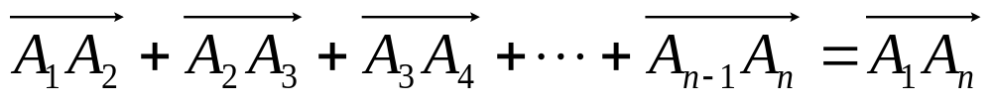
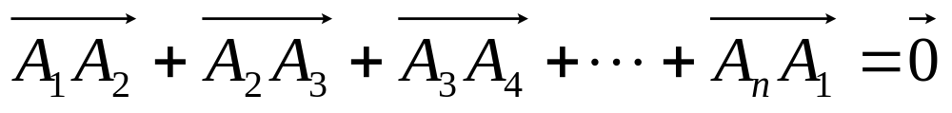
回顾引入
推广:
（1）首尾相接的若干向量之和，等于由起始
向量的起点指向末尾向量的终点的向量；
（2）首尾相接的若干向量若构成一个封闭图
形，则它们的和为零向量。

Slide 6
新课引入
F₂
F₁=10N
F₂=15N
F₃
F₃=15N
F₁

Slide 7
学习新知
空间向量及其加减运算
1、空间向量的概念
空间中既有大小又有方向的量
2、空间向量的表示方法。
记作： 或
a
OA
O
A
３、什么样的向量是相等的向量？
相等向量：长度相等且方向相同的向量
B
D
A
C

Slide 8
学习新知
思考：空间任意两个向量是否可能异面？
B
b
b
b
O
A
思考：它们确定的平面是否唯一？
a
a
结论：空间任意两个向量都是共面向量，所以它们可用
同一平面内的两条有向线段表示。
因此凡是涉及空间任意两个向量的问题，平面向量中有
关结论仍适用于它们。

Slide 9
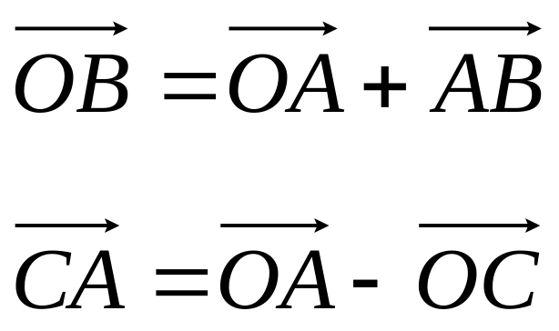
学习新知
空间向量的加减法
C
a
+
b
B
b
b
b
O
A
a
a
空间向量的数乘
k
a (k>0)
k
a (k<0)

Slide 10
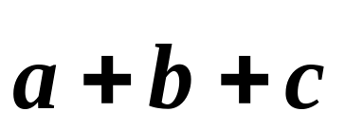

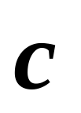
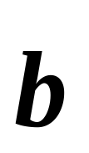
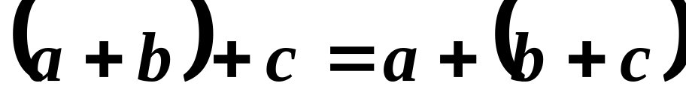
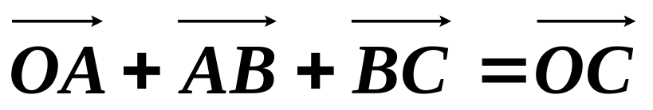
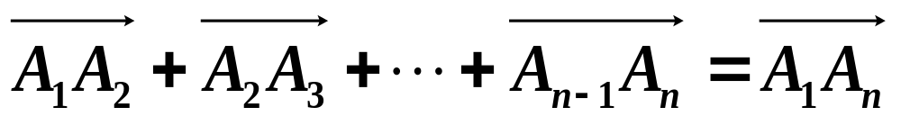
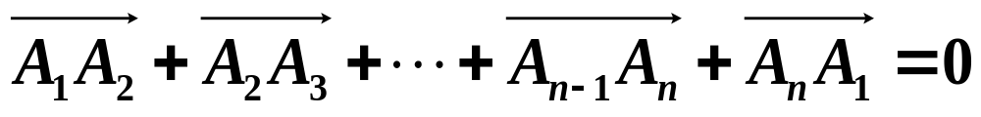
学习新知
O●
O●
C
C
A
A
B
B
推广：

Slide 11
学习新知
D₁
C₁
A₁
B₁
a
D
C
D
C
D
C
A
A
B
A
B
B
a
平行六面体：平行四边形ABCD平移向量
到A₁B₁C₁D₁的轨迹所形成的几何体.
记做ABCD-A₁B₁C₁D₁

Slide 12
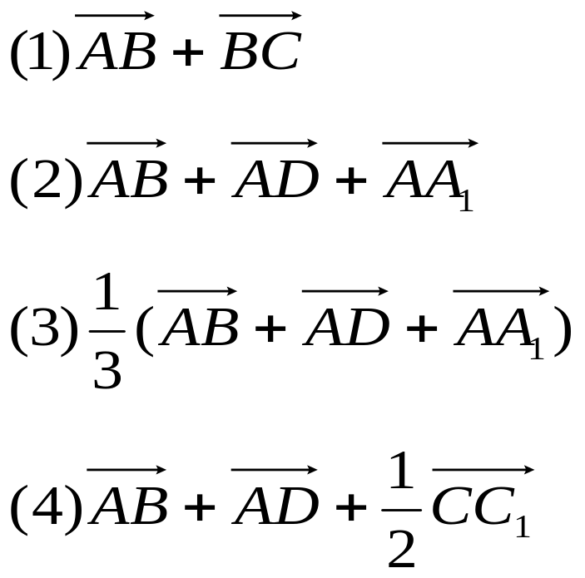
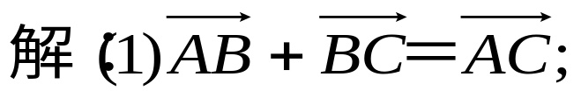
例1：已知平行六面体ABCD-A₁B₁C₁D₁,化简下列向量表达式,并标出化简结果的向量.(如图)
例题讲评
D₁
C₁
A₁
B₁
M
G
D
C
A
B
始点相同的三个不共面向量之和，等于以这三个向量
为棱的平行六面体的以公共始点为始点的对角线所示向量

Slide 13
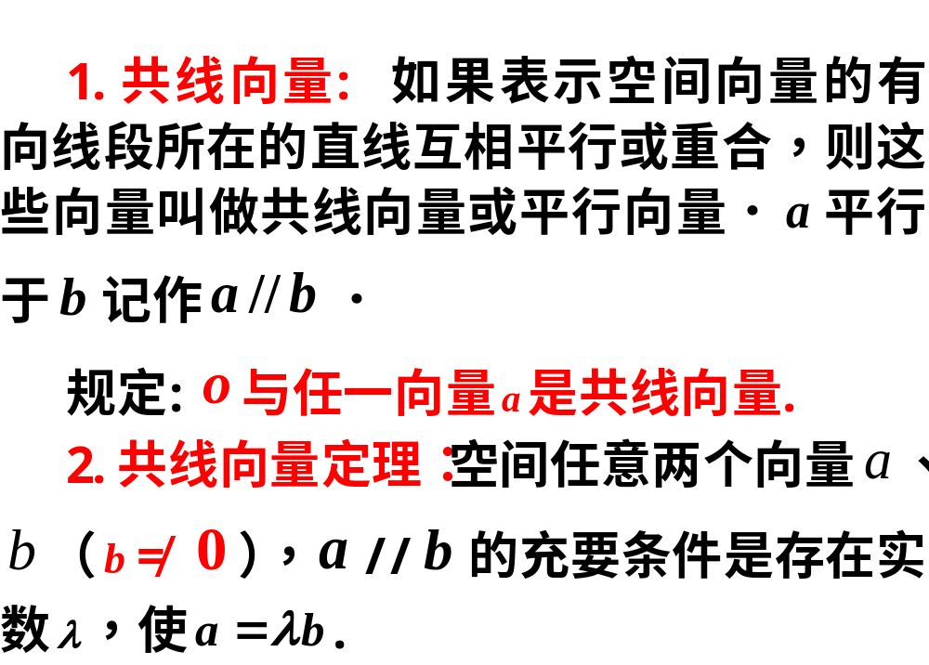
学习新知
二、共线向量及其定理
Notes:
广东省阳江市第一中学周如钢

Slide 14
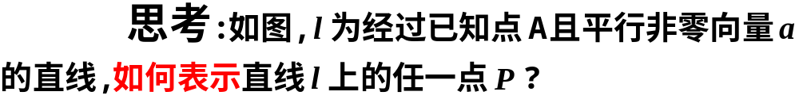
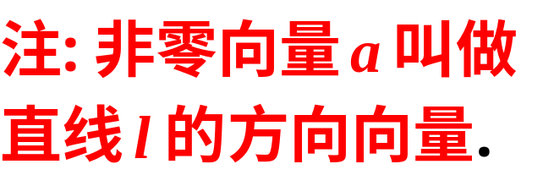





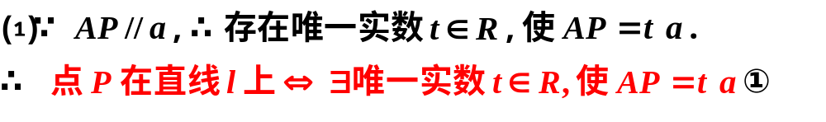
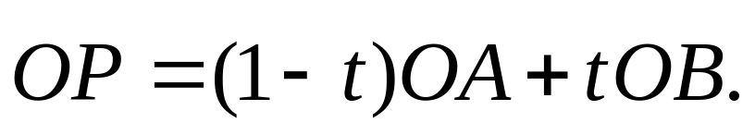
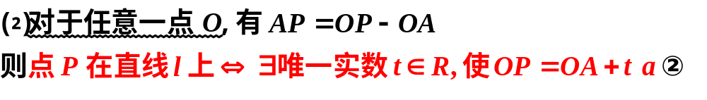
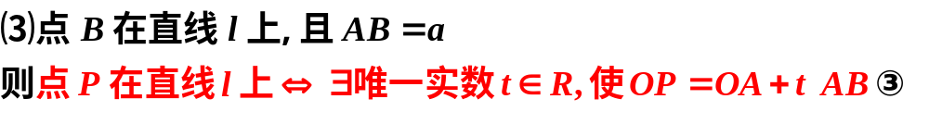
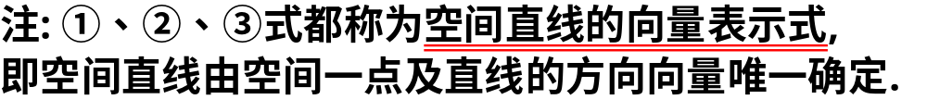
学习新知
l
A
P
B
即，P,A,B三点共线。或表示为：

Slide 15


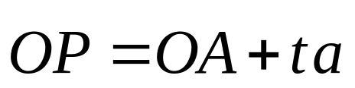
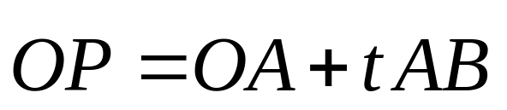
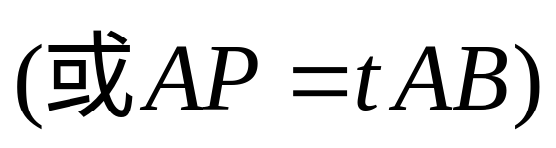
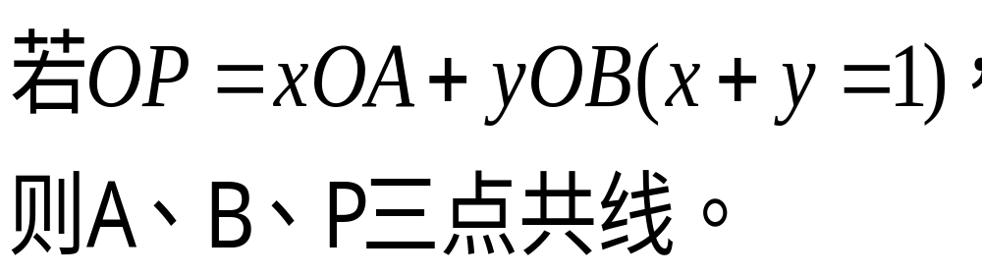
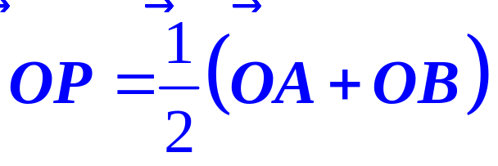
学习新知
结论:如果 为经过已知点A且平行已知非零向量 的直线,那么对任一点O,点P在直线 上的充要条件是存在实数t,满足等式
其中向量 叫做直线 的方向向量.
P
若
则A、B、P三点共线。
a
B
A
若P为A,B中点,
则
O
向量参数表示式

Slide 16
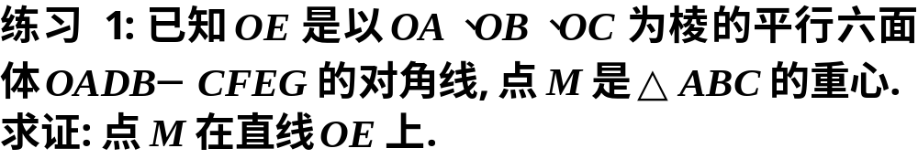





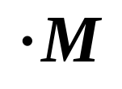


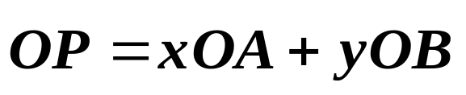

巩固练习
分析:
证三点共线可尝试用向量来分析.
N
练习2:已知A、B、P三点共线，O为直线AB
外一点 , 且 ，求 的值.
Notes:
知识要点2

Slide 17
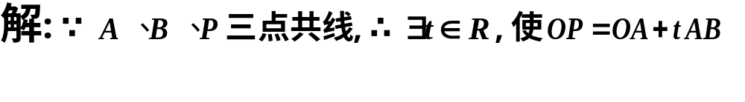
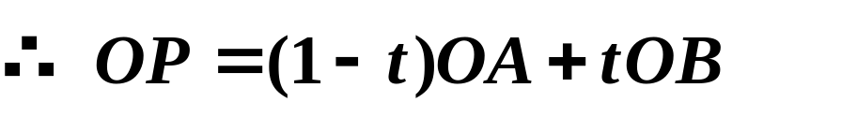
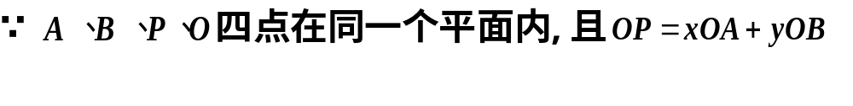
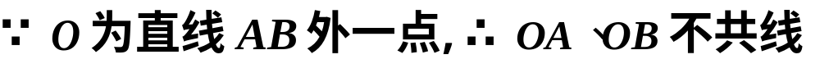

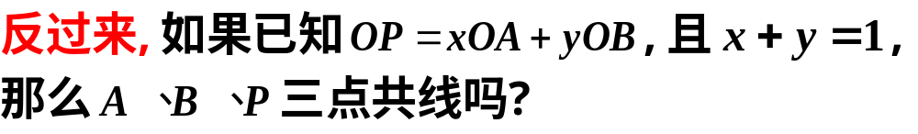
巩固练习
练习2:已知A、B、P三点共线，O为直线AB
外一点 , 且 ，求 的值.

Slide 18


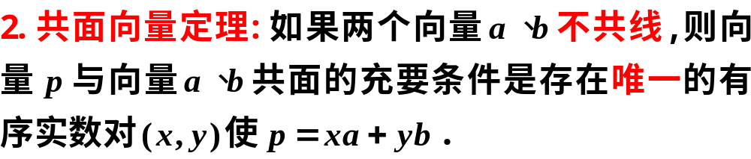
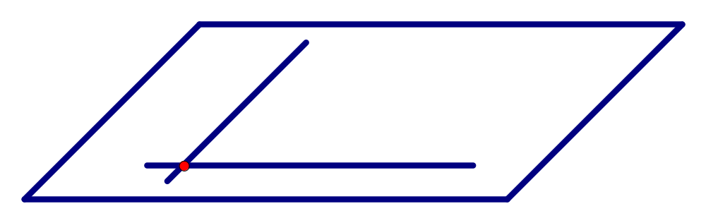







学习新知
共面向量:
1.共面向量:平行于同一平面的向量,叫做共面向量.
注意：空间任意两个向量是共面的，但空间任意三个向量就不一定共面的了。
O
A
Notes:
例1

Slide 19

学习新知
共面向量定理：
p
B
（1）必要性：如果向量p与向量a，b共面，
则通过平移一定可以使他们位于同一平面内，
由平面向量基本定理可知，一定存在唯一的实数对x，y，
使p＝x a＋y b
证明：
C
O
A
（2）充分性：如果p 满足关系式p＝xa＋yb，则可选定一点O，作OA＝xa，OB＝AC＝yb，于是OC＝OA＋AC＝xa＋yb＝p，显然OA，OB，OC，都在平面OAB内，故p，a，b共面

Slide 20
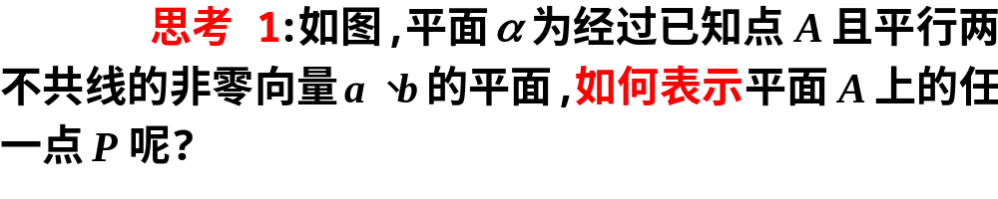
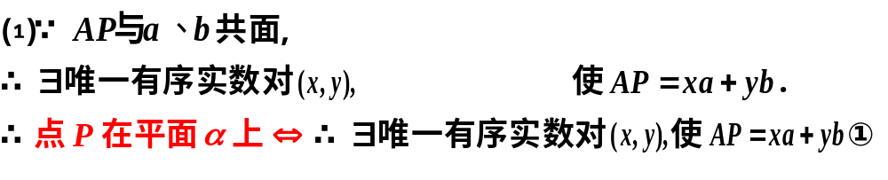

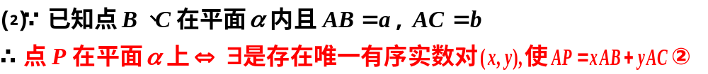
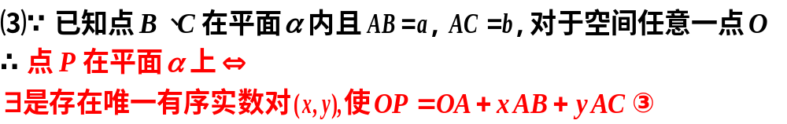
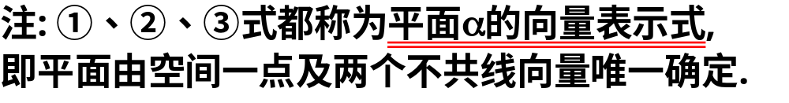
学习新知
Notes:
例1答案

Slide 21
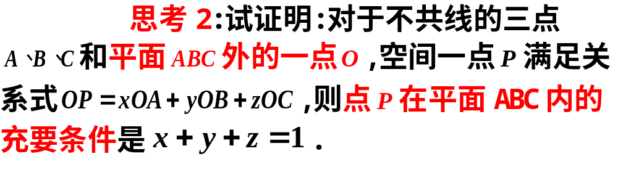
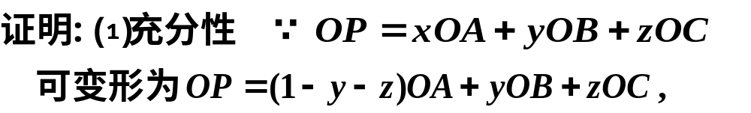


巩固练习
即，P、A、B、C四点共面。

Slide 22




巩固练习
得证.
为什么?

Slide 23





例题讲评
例2如图，已知平行四边形ABCD,从平
面AC外一点O引向量 , ,
, ,
求证：
⑴四点E、F、G、H共面；
⑵平面EG//平面AC.
Notes:
例2

Slide 24


















例2 (课本例)已知 ABCD ，从平面AC外一点O引向量
求证：①四点E、F、G、H共面；
②平面EG //平面AC.
证明：
∵四边形ABCD为
①
∴
（﹡）
（﹡）代入
所以 E、F、G、H共面。
Notes:
例2答案

Slide 25








例2 已知 ABCD ，从平面AC外一点O引向量
求证：①四点E、F、G、H共面；
②平面AC//平面EG。
证明：
②
由①知
由面面平行判定定理的推论得：
Notes:
例2答案

Slide 26








巩固练习
1.对于空间任意一点O，下列命题正确的是：
(A)若 ，则P、A、B共线
(B)若 ，则P是AB的中点
(C)若 ，则P、A、B不共线
(D)若 ，则P、A、B共线
2.已知点M在平面ABC内,并且对空间任意一点
O, , 则x的值为( )
Notes:
作业及练习

Slide 27


巩固练习
3.下列说明正确的是： (A)在平面内共线的向量在空间不一定共线
(B)在空间共线的向量在平面内不一定共线
(C)在平面内共线的向量在空间一定不共线
(D)在空间共线的向量在平面内一定共线
4.下列说法正确的是： (A)平面内的任意两个向量都共线
(B)空间的任意三个向量都不共面
(C)空间的任意两个向量都共面
(D)空间的任意三个向量都共面
Notes:
例3

Slide 28



巩固练习
A
D
B
G
M
C
Notes:
作业及练习

Slide 29







例3、平行六面体 ，M分 成的比为 ，N分 成的比为2，设
试用 表示 。
A1
D1
B1
C1
N
A
D
M
B
C

Slide 30


Slide 31



练习：已知正方体 ，点E是上底面 的中心，
求下列各式中x、y、z的值：

Slide 32




例题讲评
例2：已知平行六面体ABCD-A₁B₁C₁D₁，
求满足下列各式的x的值。
D₁
C₁
A₁
B₁
D
C
A
B

Slide 33







例题讲评
例2：已知平行六面体ABCD-A₁B₁C₁D₁，
求满足下列各式的x的值。
D₁
C₁
A₁
B₁
D
C
A
D₁
B
C₁
A₁
B₁
D
C
A
B

Slide 34


例2：已知平行六面体ABCD-A₁B₁C₁D₁，求满足下列各式的x的值。
例题讲评
D₁
C₁
A₁
B₁
D
C
A
B

Slide 35





例2：已知平行六面体ABCD-A₁B₁C₁D₁，求满足下列各式的x的值。
例题讲评
D₁
C₁
A₁
B₁
D
C
A
B

Slide 36








1.在空间四边形ABCD中,点M、G分别是BC、CD边的中点,化简
巩固练习
A
(2)原式
D
G
B
M
C

Slide 37


在立方体AC₁中,点E是面A’C’的中心,求下列各式中的x,y.
巩固练习
A
D
E
B
C
答案: (1)x=1
A
D
(2)x=y=1/2
B
C

Slide 38



课堂小结
类比思想 数形结合思想
平面向量
空间向量
概念
定义
表示法
相等向量
具有大小和方向的量
加法:三角形法则或
平行四边形法则
加法
减法
数乘
运算
减法:三角形法则
数乘:ka,k为正数,负数,零
数乘:ka,k为正数,负数,零
加法交换律
加法交换律
运
算
律
加法结合律
加法结合律
数乘分配律
数乘分配律

Slide 39

课后作业
思考题：考虑空间三个向量共面的充要条件.

Slide 40
板书
向量
向量的概念
向量的关系
向量的定义
表示方法
零向量
单位向量
平行（共线）向量
相等向量
相反向量

